Slide 1
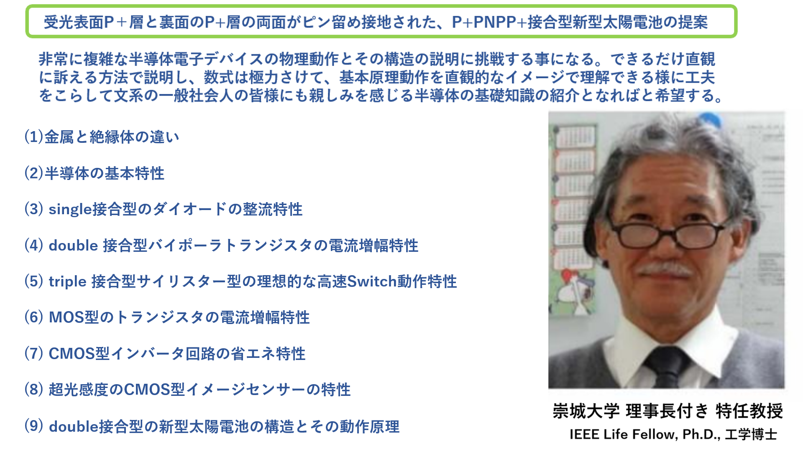

Slide 2
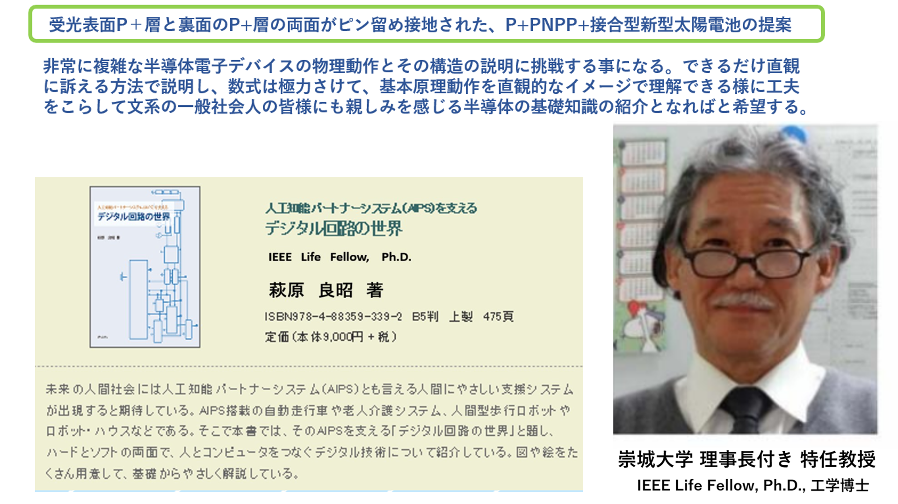
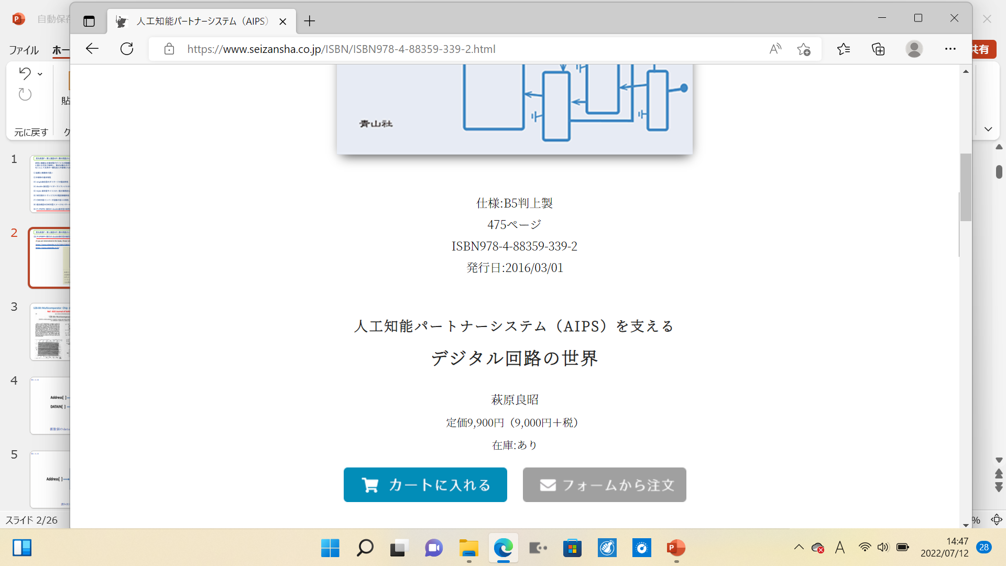
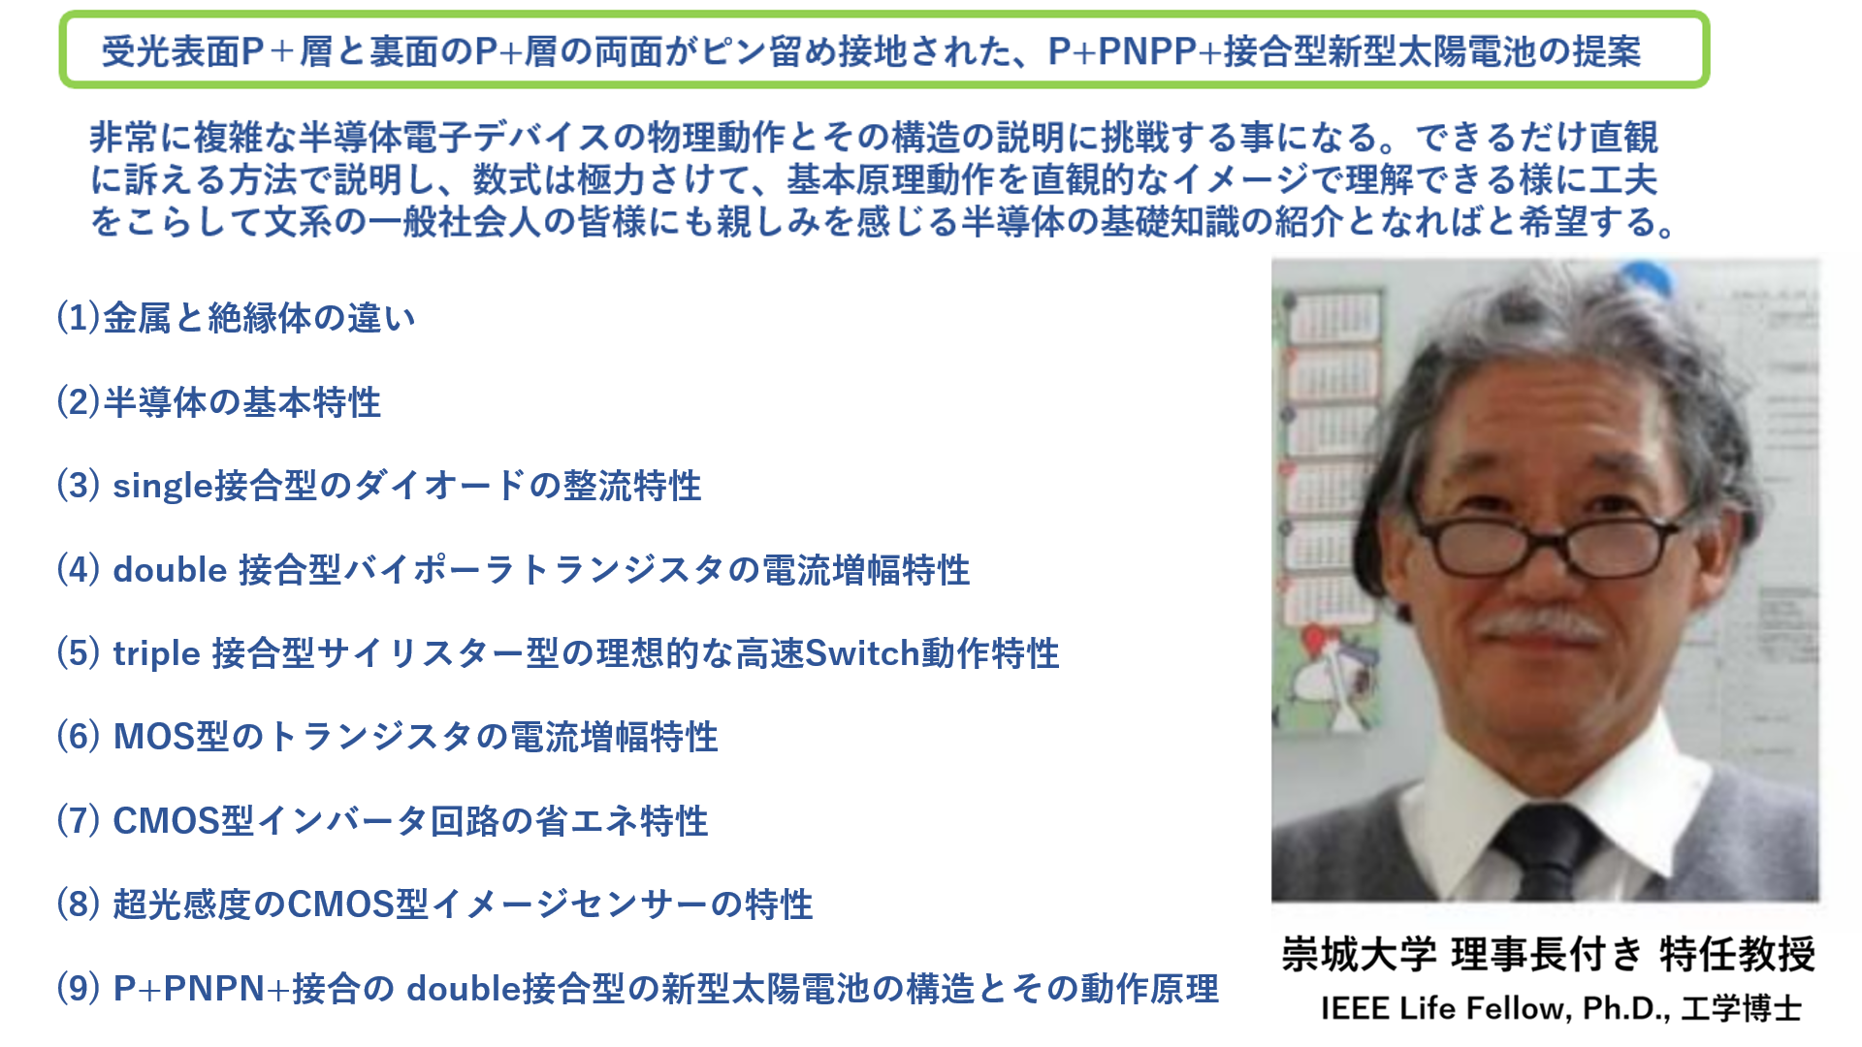
(1)金属と絶縁体の違い
詳細は青山社出版の人工知能パートナーシステム(AIPS)を支える「デジタル回路の世界」に記載。
https://www.seizansha.co.jp/ISBN/ISBN978-4-88359-339-2.html
https://www.seizansha.co.jp/

Slide 3
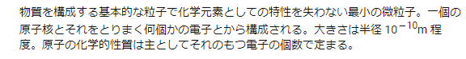
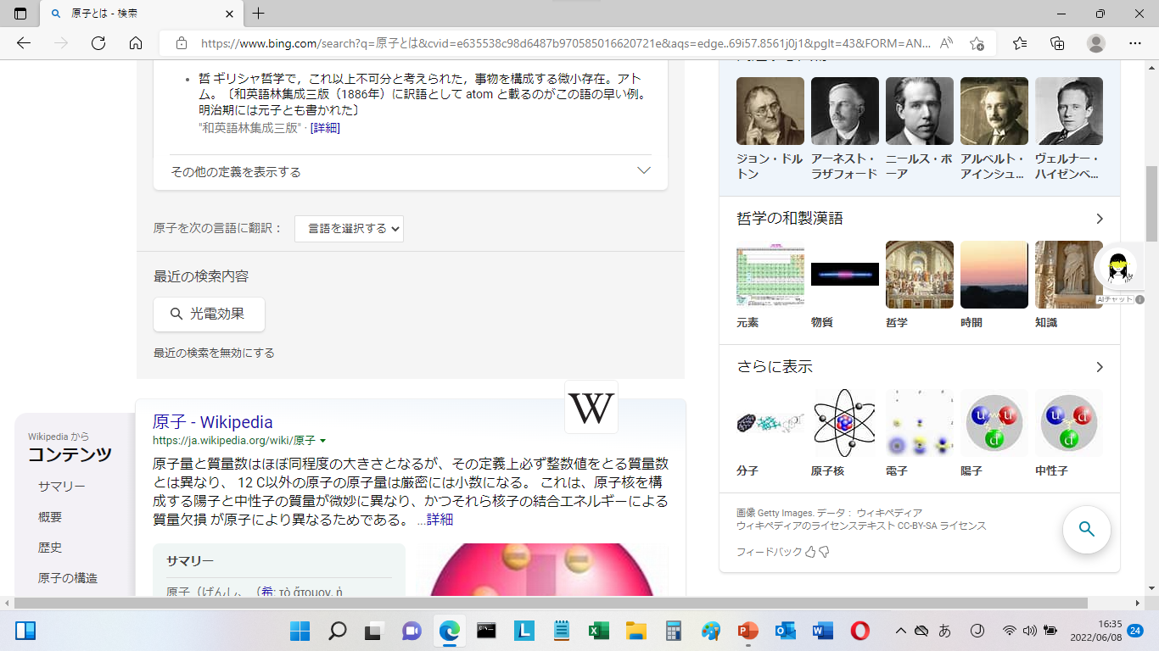
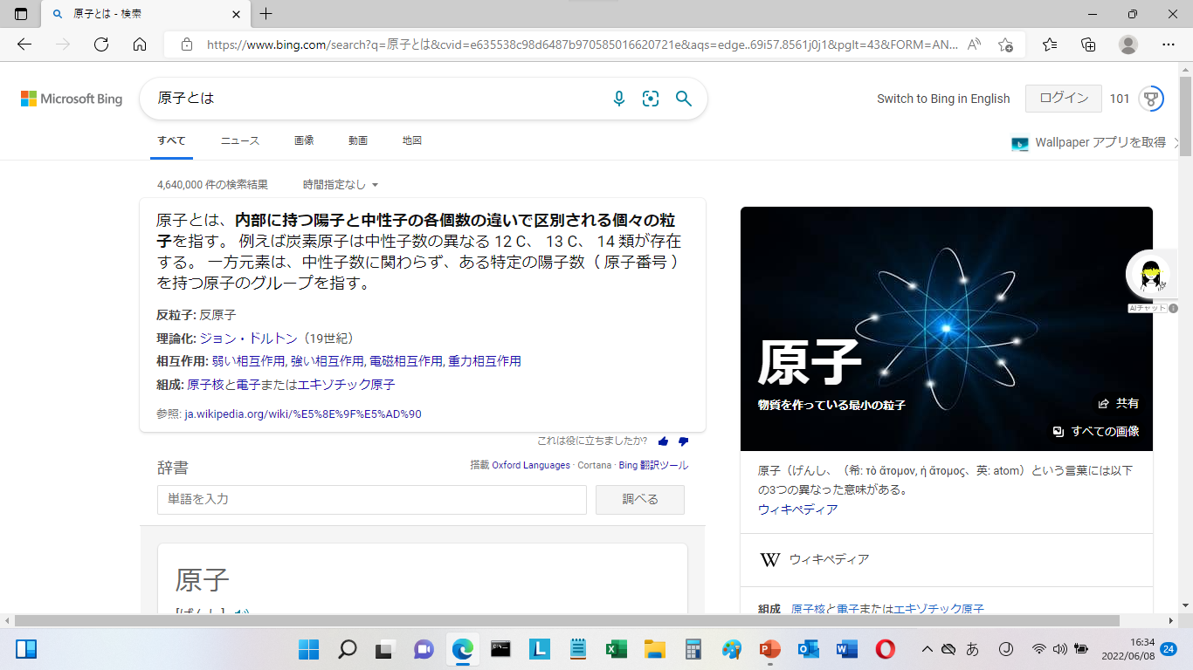
受光表面P＋層と裏面のP+層の両面がピン留め接地された、P+PNPP+接合型新型太陽電池の提案
(1)金属と絶縁体の違い
原子とは？
物質には質量がある。重力（万有引力）の法則に従う。
電子と陽子には質量の他にさらに電荷があり、クーロンの法則に従う。

Slide 4
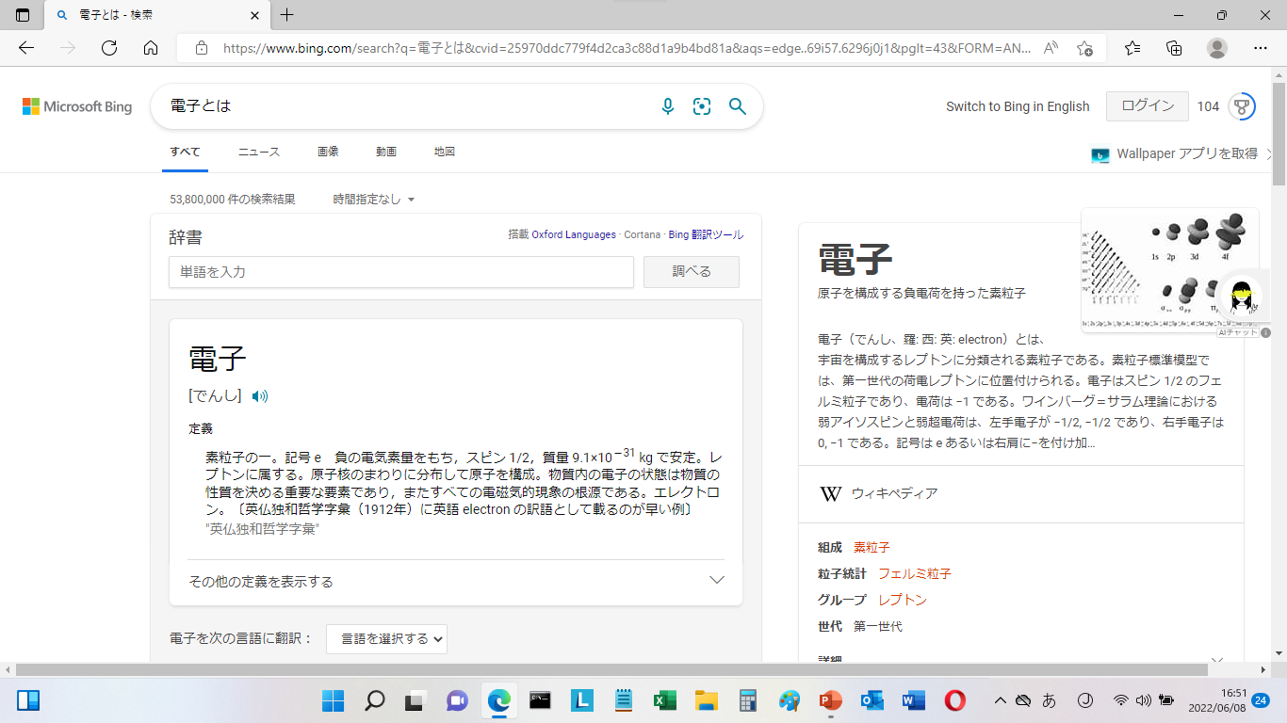
受光表面P＋層と裏面のP+層の両面がピン留め接地された、P+PNPP+接合型新型太陽電池の提案
(1)金属と絶縁体の違い
電子とは？
物質には質量がある。重力（万有引力）の法則に従う。
電子と陽子には質量の他にさらに電荷があり、クーロンの法則に従う。
水素原子
ヘリウム原子
原子核
原子核
e-
e-
e-
+Q
+2Q
原子番号 １
原子番号 ２

Slide 5
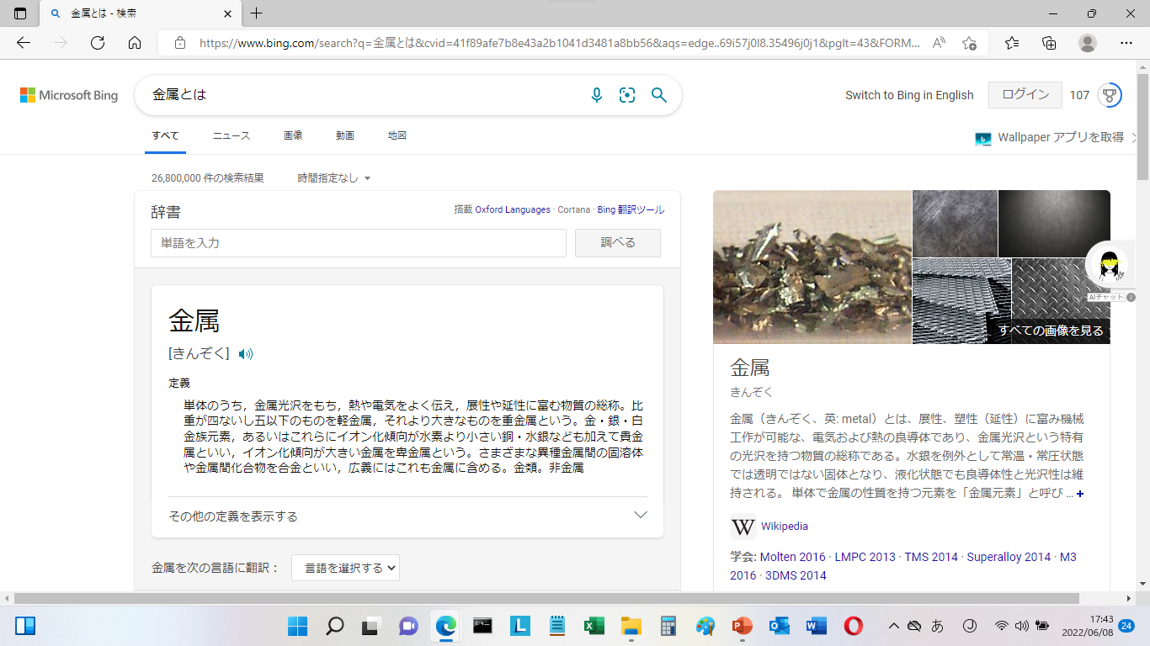
受光表面P＋層と裏面のP+層の両面がピン留め接地された、P+PNPP+接合型新型太陽電池の提案
(1)金属と絶縁体の違い
金属とは？
Light
hω
2
物質には質量がある。重力（万有引力）の法則に従う。
電子と陽子には質量の他にさらに電荷があり、クーロンの法則に従う。
e-
mV
2
W
水素原子
ヘリウム原子
Light
Al+
原子番号 １
原子番号 ２
アルミ金属
e-
原子核
原子核
2
e-
e-
e-
mV
2
+Q
+2Q
2
mV
=
hω
W
2
W =引力脱出エネルギー
hω
0
W

Slide 6
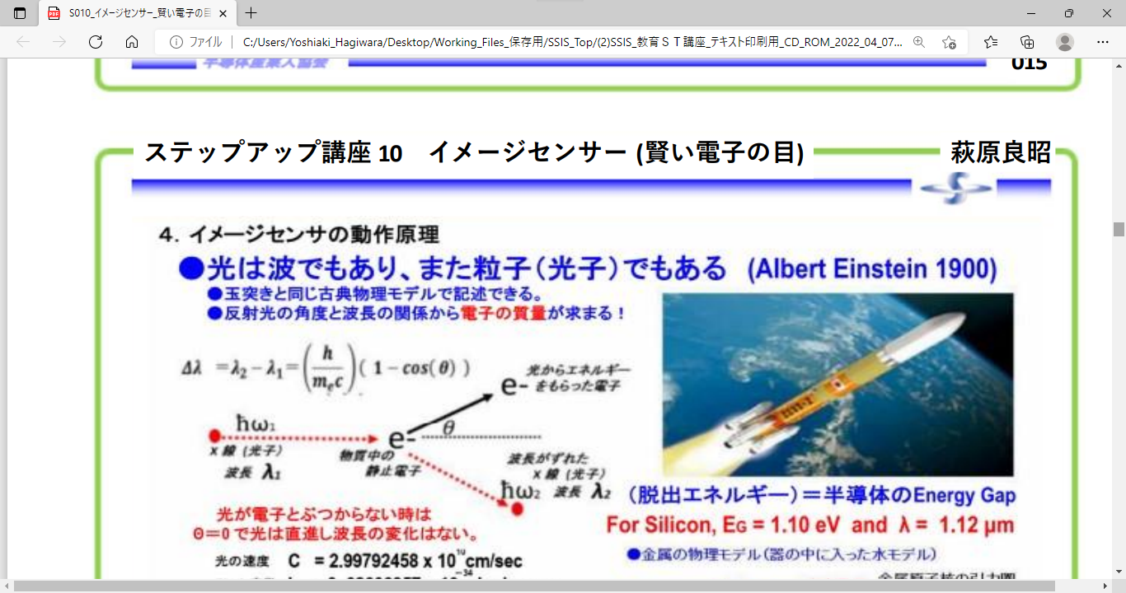
受光表面P＋層と裏面のP+層の両面がピン留め接地された、P+PNPP+接合型新型太陽電池の提案
(1)金属と絶縁体の違い
金属とは？
Light
hω
2
物質には質量がある。重力（万有引力）の法則に従う。
電子と陽子には質量の他にさらに電荷があり、クーロンの法則に従う。
e-
mV
2
W
地球の引力圏から無重力宇宙空間へ脱出するロケット
Al+
アルミ金属
2
mV
2
2
mV
=
hω
W
2
W =引力脱出エネルギー
hω
0
W

Slide 7
金属の物理モデル
hf
2
e-
mV
アルミ原子の物理モデル
2
アルミ原子の一番外側にある軌道電子は、
原子核による引力からの脱出エネルギーが
一番小さいので光エネルギーにより簡単に
無重力自由空間に脱出が容易である。
w
e-
e-
e-
e-
e-
2
mV
AL+
AL+
AL+
AL+
AL+
2
hf
AL
AL
AL
AL
hf
e-
0
w
アルミ金属の中の電子の物理モデルは
器に入った水の粒子の動きに似ている。
e-
e-
AL+
AL+
AL+
AL+
AL+
AL+
e-
e-

Slide 8
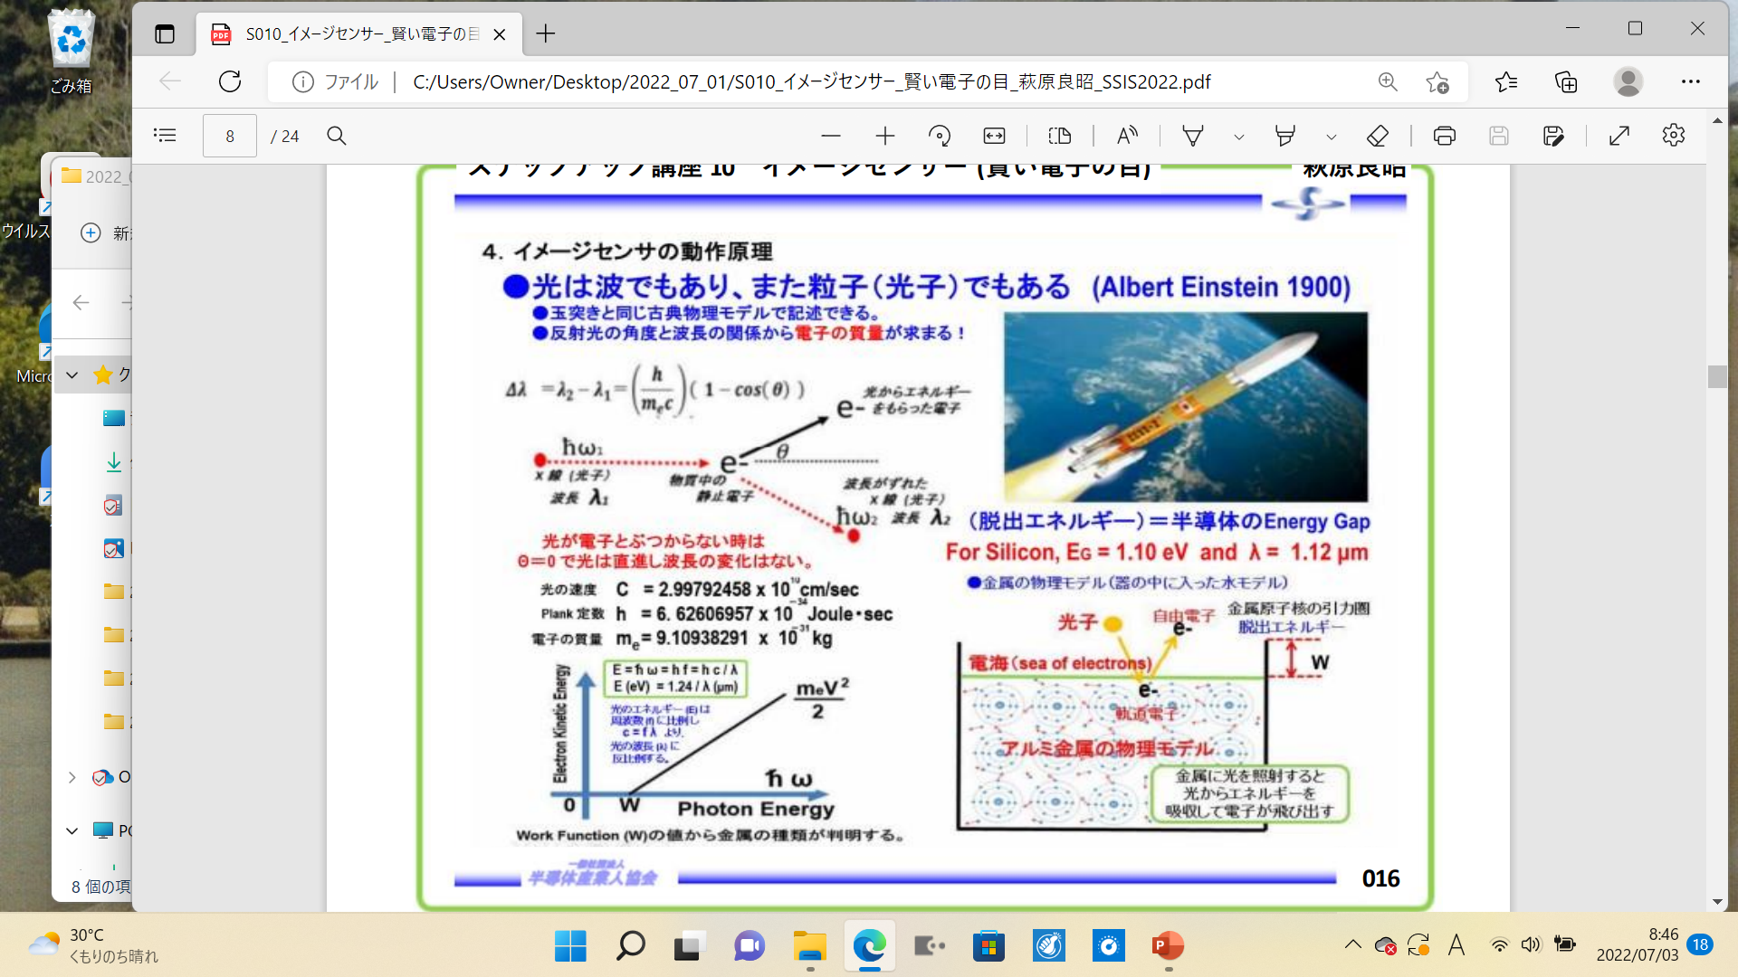
受光表面P＋層と裏面のP+層の両面がピン留め接地された、P+PNPP+接合型新型太陽電池の提案
(1)金属と絶縁体の違い
mV
2
Kinetic
Energy
e-
2
Light
2
mV
ｈ
ω
2
e-
e-
e-
e-
e-
e-
e-
Al＋
Al＋
Al＋
Al＋
Al＋
Al＋
e-
e-
０
W
ｈ
ω
e-
e-
e-
e-
e-
Al＋
e-
Al＋
e-
e-
Al＋
Al＋
e-
Al＋
Al＋
Al＋
e-
Al＋
e-
Al＋
ｈ
ω = hf
θ
e-
e-
e-
e-
e-
Light
e-
e-
Al＋
e-
Al＋
e-
ｈ
ω’ = hf’
Al＋
Al＋
Al＋
Al＋
Al＋
c = λf
Light
e-
e-
Al＋
e-
e-
Al＋
e-
e-
Al＋
e-
Al＋
Al＋
e-
Al＋
Al＋
e-
アルミ金属の物理モデル

Slide 10
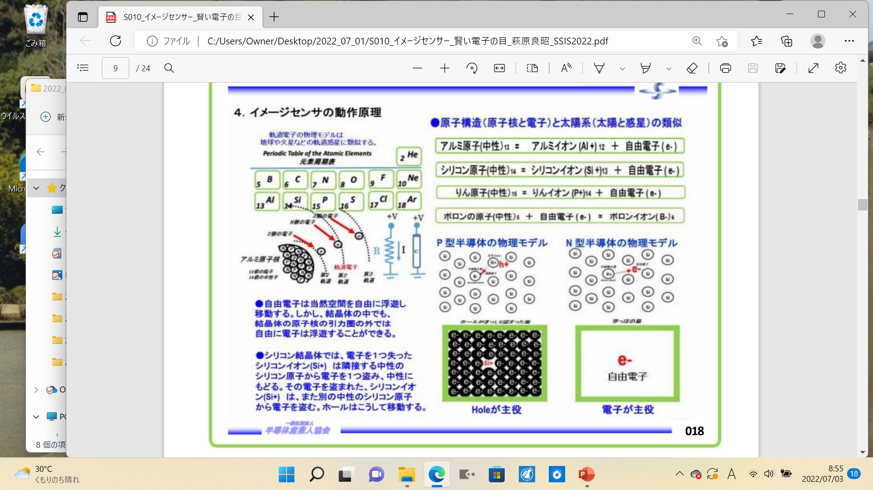
受光表面P＋層と裏面のP+層の両面がピン留め接地された、P+PNPP+接合型新型太陽電池の提案
(1)金属と絶縁体の違い
アルミ金属内では
自由電子が多くて 抵抗値Rが小さい。
Kinetic
Energy
mV
2
2
e-
e-
e-
SiO2
AL
０
W
ｈ
ω
W
絶縁体(SiO2)となると自由電子はゼロとなる。
抵抗値Rは無限大となる。Silicon 原子の４つ
の軌道電子は２つの酸素原子に共有結合される。
シリコン結晶体の中では
自由電子が大変少ない。
抵抗値Rが大きい。
８個の軌道電子(O)
８個の軌道電子(O)
２個、８個、８個の軌道電子
e-
e-
e-
e-
e-
e-
e-
e-
e-
e-
O
e-
O
e-
e-
e-
e-
e-
SiO2
e-
e-
e-
e-
e-
Si
Si
W
４個の軌道電子(Si)

Slide 11
金属の物理モデル
hf
2
e-
mV
アルミ原子の物理モデル
2
アルミ原子の一番外側にある軌道電子は、
原子核による引力からの脱出エネルギーが
一番小さいので光エネルギーにより簡単に
無重力自由空間に脱出が容易である。
w
e-
e-
e-
e-
e-
2
mV
AL+
AL+
AL+
AL+
AL+
2
hf
AL
AL
AL
AL
hf
e-
0
w
アルミ金属の中の電子の物理モデルは
器に入った水の粒子の動きに似ている。
e-
e-
AL+
AL+
AL+
AL+
AL+
AL+
e-
e-

Slide 12
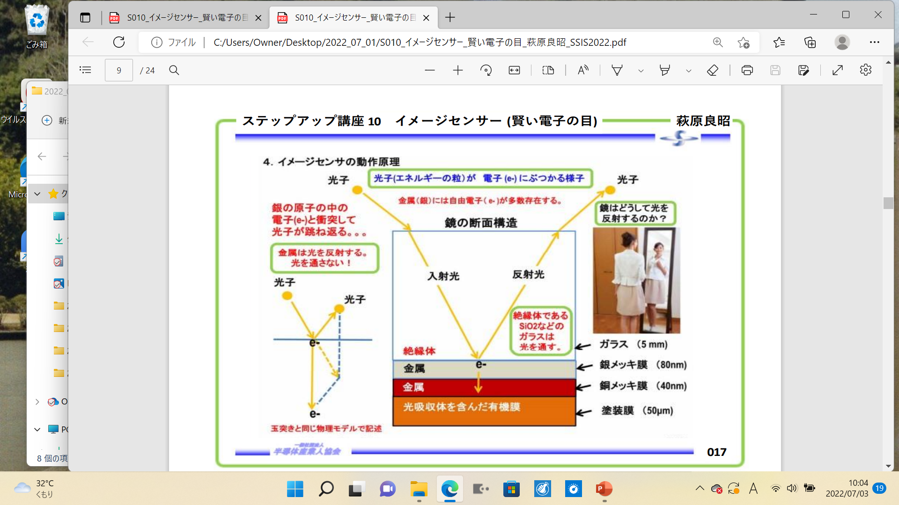

Slide 13
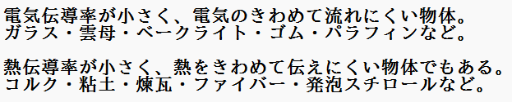
受光表面P＋層と裏面のP+層の両面がピン留め接地された、P+PNPP+接合型新型太陽電池の提案
(1)金属と絶縁体の違い
絶縁体とは？
Light
hω
2
e-
mV
2
Vd >０
W
Metal
SiO2
Metal
Al+
アルミ金属
2
e-
e-
mV
2
2
Vd >０
mV
=
e-
e-
e-
hω
W
2
hω
SiO2
0
W

Slide 14
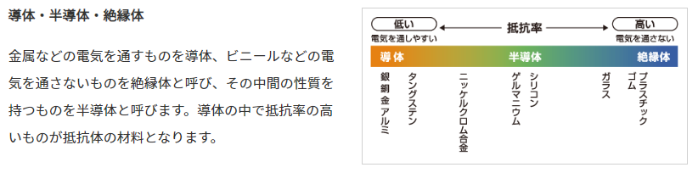
受光表面P＋層と裏面のP+層の両面がピン留め接地された、P+PNPP+接合型新型太陽電池の提案
(1)金属と絶縁体の違い
抵抗体とは？
Vd
=
Id
（Ohmの法則）
R
Vd >０
Id >０
Metal
Metal
抵抗体
e-
e-
ダムが壊れてリークがある。
Vd >０
e-
０
Vd >０
e-
e-
e-
抵抗体

Slide 15
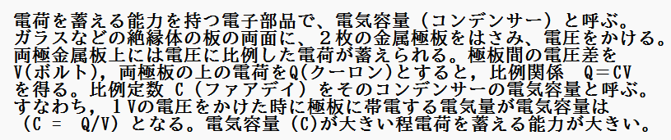
受光表面P＋層と裏面のP+層の両面がピン留め接地された、P+PNPP+接合型新型太陽電池の提案
(1)金属と絶縁体の違い
電気容量とは？
Light
hω
2
e-
mV
2
Vd >０
W
Metal
SiO2
Metal
Al+
アルミ金属
2
Q = CV
mV
e-
e-
2
2
Vd >０
mV
=
e-
e-
e-
hω
W
2
SiO2
hω
0
W

Slide 16
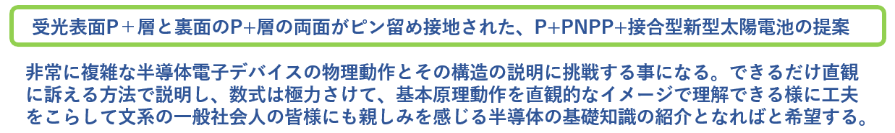
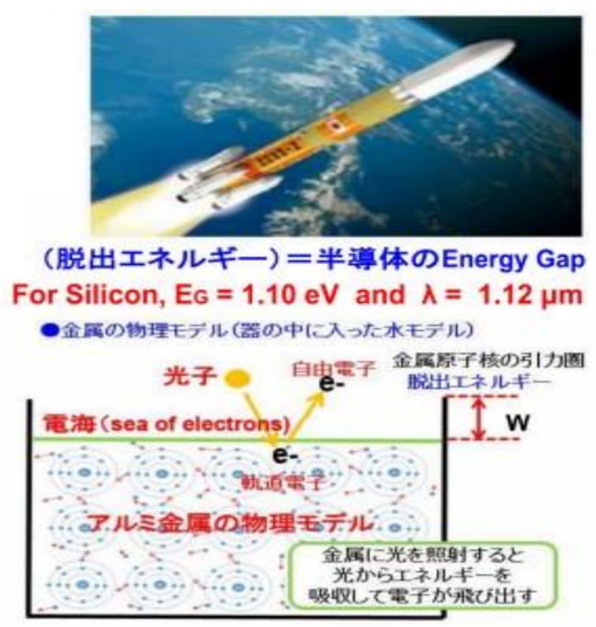
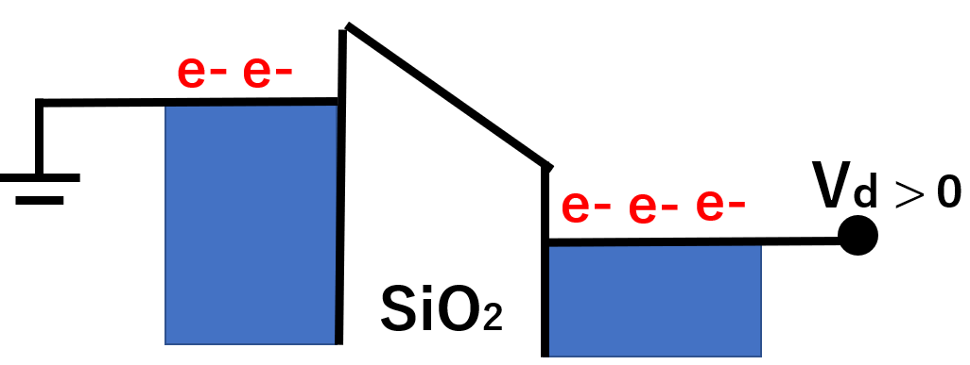
受光表面P＋層と裏面のP+層の両面がピン留め接地された、P+PNPP+接合型新型太陽電池の提案
非常に複雑な半導体電子デバイスの物理動作とその構造の説明に挑戦する事になる。できるだけ直観に訴える方法で説明し、数式は極力さけて、基本原理動作を直観的なイメージで理解できる様に工夫をこらして文系の一般社会人の皆様にも親しみを感じる半導体の基礎知識の紹介となればと希望する。
(1)金属と絶縁体の違い
金属の物理モデルは「器に入った水」でその動作で近似できる。
金属を「電子の海」として近似できる。すると「電子の海」に
対して、海水がおよばない陸地の高台は「絶縁体」と対応する。
絶縁体は電気（電子の流れ）を自由に通すことができない。
電気容量（C)は、ダムに蓄積された水に対応する。電気容量に
蓄積された電気エネンルギー(E)は E＝QV＝CV となる。
2
Q = CV
E = QV
metal
metal

Slide 17
(1)金属と絶縁体の違い
詳細は青山社出版の人工知能パートナーシステム(AIPS)を支える「デジタル回路の世界」に記載。
https://www.seizansha.co.jp/ISBN/ISBN978-4-88359-339-2.html
https://www.seizansha.co.jp/
Thank You !

